Slide 1



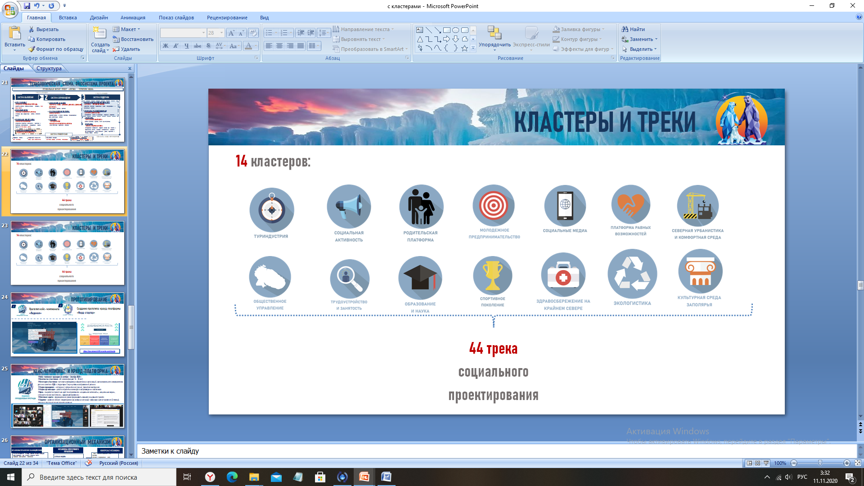


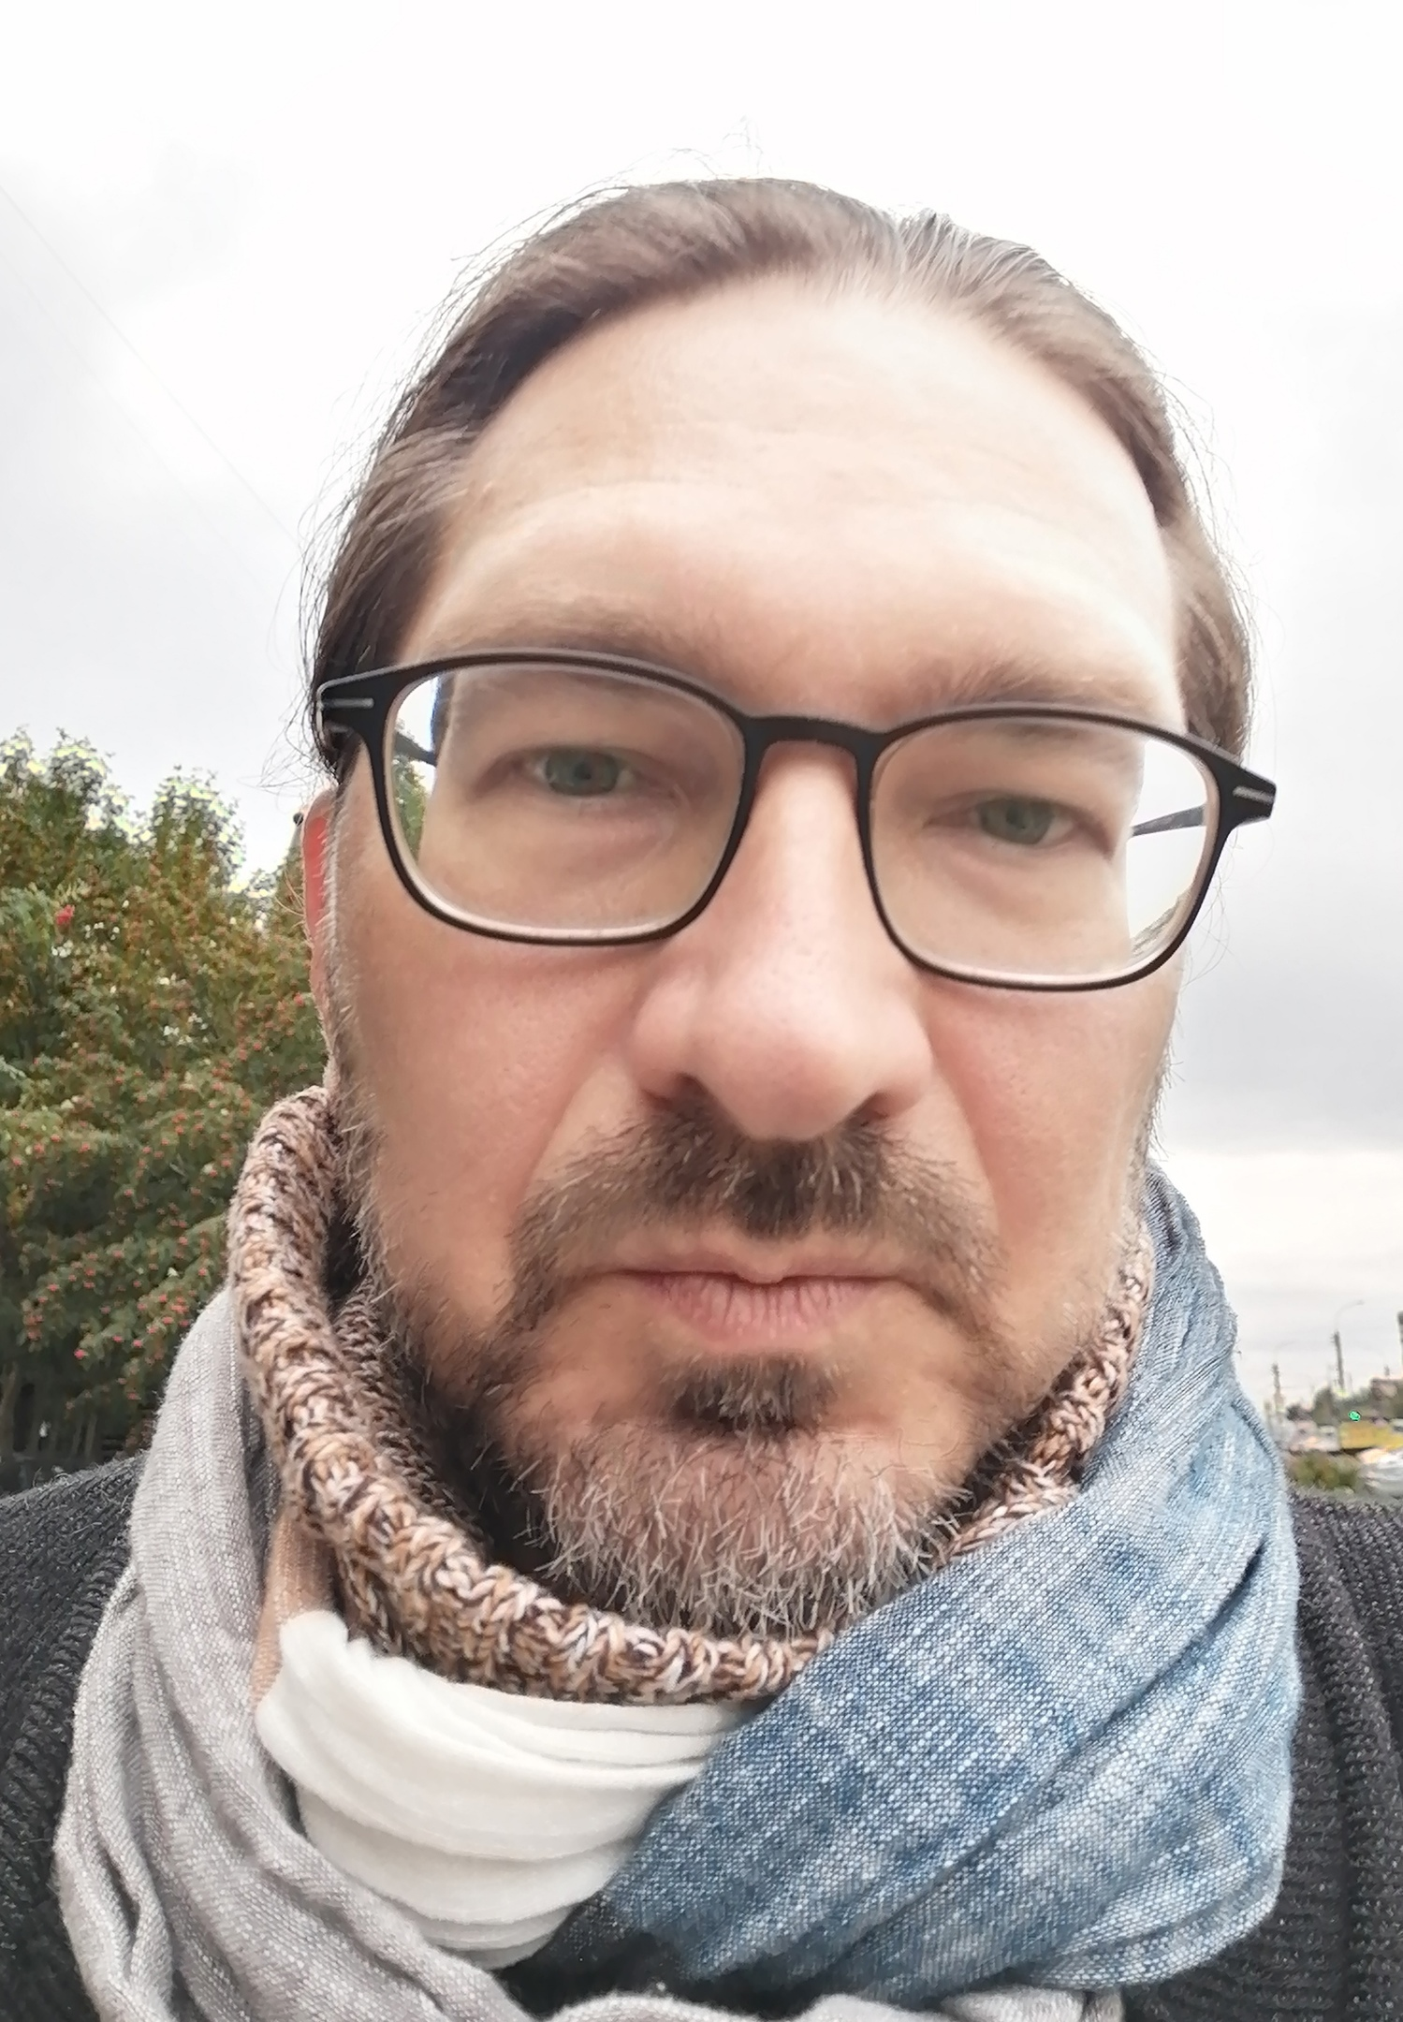

СТУДЕНЧЕСКИЙ КИНОКЛУБ «АРТ-ПРОЖЕКТОР»
ДЕЙСТВУЕТ С МАЯ 2006 ГОДА
Наш
состав:
Основные направления деятельности:
Наши
партнеры:
На ДЕКАБРЬ 2024 г. (чел.)
31
Просветительская деятельность
(при наличии)
Логотип
На ДЕКАБРЬ 2023г. (чел.)
27
НОВЫХ (чел.)
4
Творчество
Арктический КиноКампус
1 курс
2 курс
3 курс
4 курс
…..
АНО «Арктические Пространства»
5
8
8
8
….
Основные форматы деятельности:
Студия «Тундра-фильм»
По подразделениям МАУ:
кинопросмотры
Руководитель объединения
ИГиСН
19
дискуссии
Контакты:
https://vk.com/club107751980
ИИСиЦТ
7
мастер-классы
МБИ
2
Съемочные киномарафоны
ИКИиП
3
………
….

Slide 2
СТУДЕНЧЕСКОЕ ОБЪЕДИНЕНИЕ – ИНИЦИАТОР И ГЛАВНЫЙ ОРГАНИЗАТОР МЕРОПРИЯТИЙ (СОБЫТИЙ):
СЕНТЯБРЬ-ДЕКАБРЬ 2022 г.
Название мероприятия (события)
МЕСТО ПРОВЕДЕНИЯ
Результат
ДАТЫ
Регулярные кинопросмотры с дискуссиями
(и чаепитием) – 6 мероприятий
Приращение знаний о киноискусстве, приобретения опыта содержательных дискуссий
МАУ
12.09.24, 27.09.24, 10.10.24, 01.11.24 и др.
Подготовка проекта «Полярные маки»
МАУ
Разработка сценарных идей на уровне синопсиса, решение орг.вопросов
Ноябрь-декабрь 2024
Участие в конференции «Масловские чтения» (13.12.24)
Участие руководители СО и некоторых членов объединения в работе одной из секций (13 декабря 2024 г.)

Slide 3
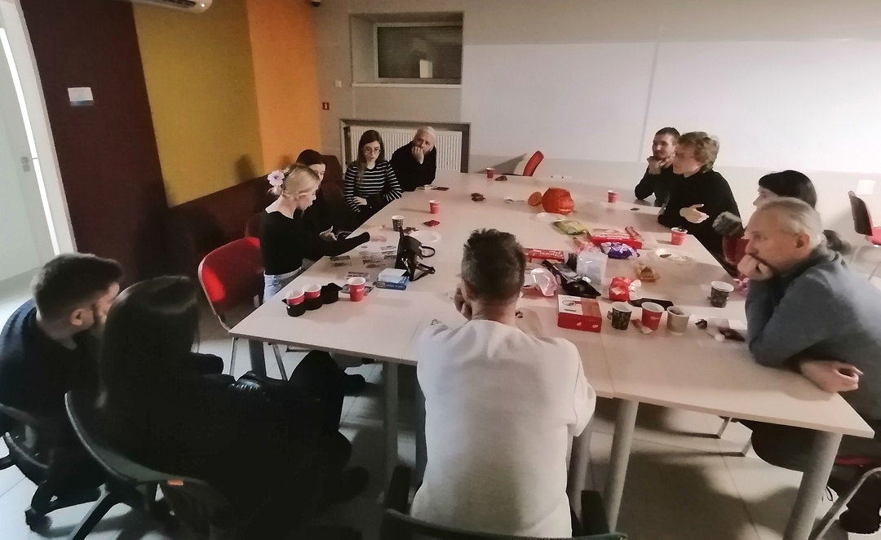
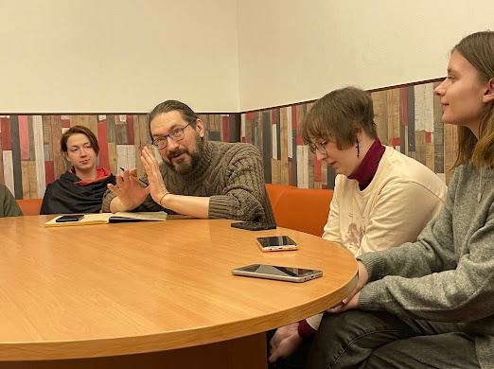
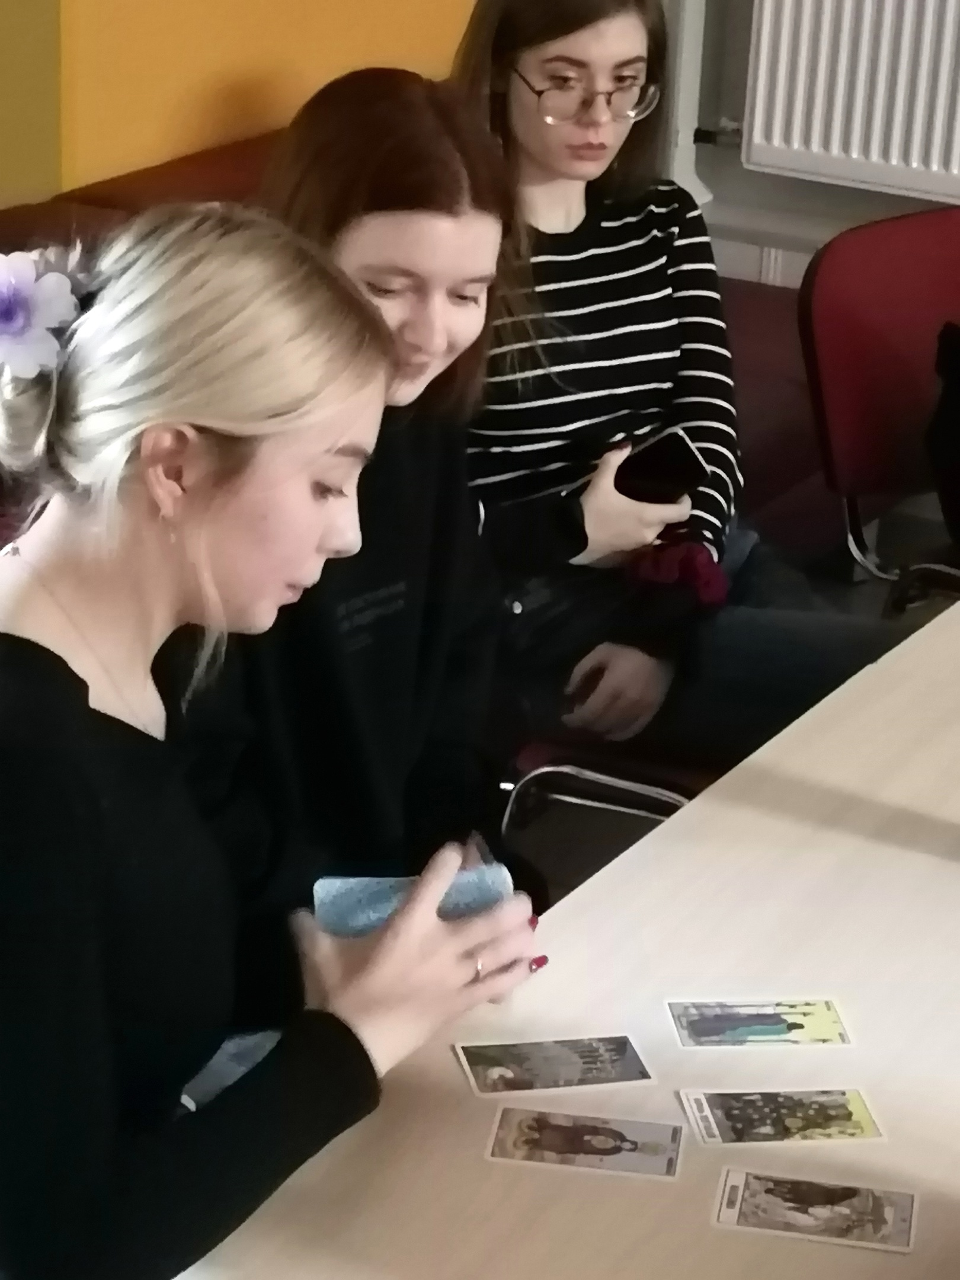
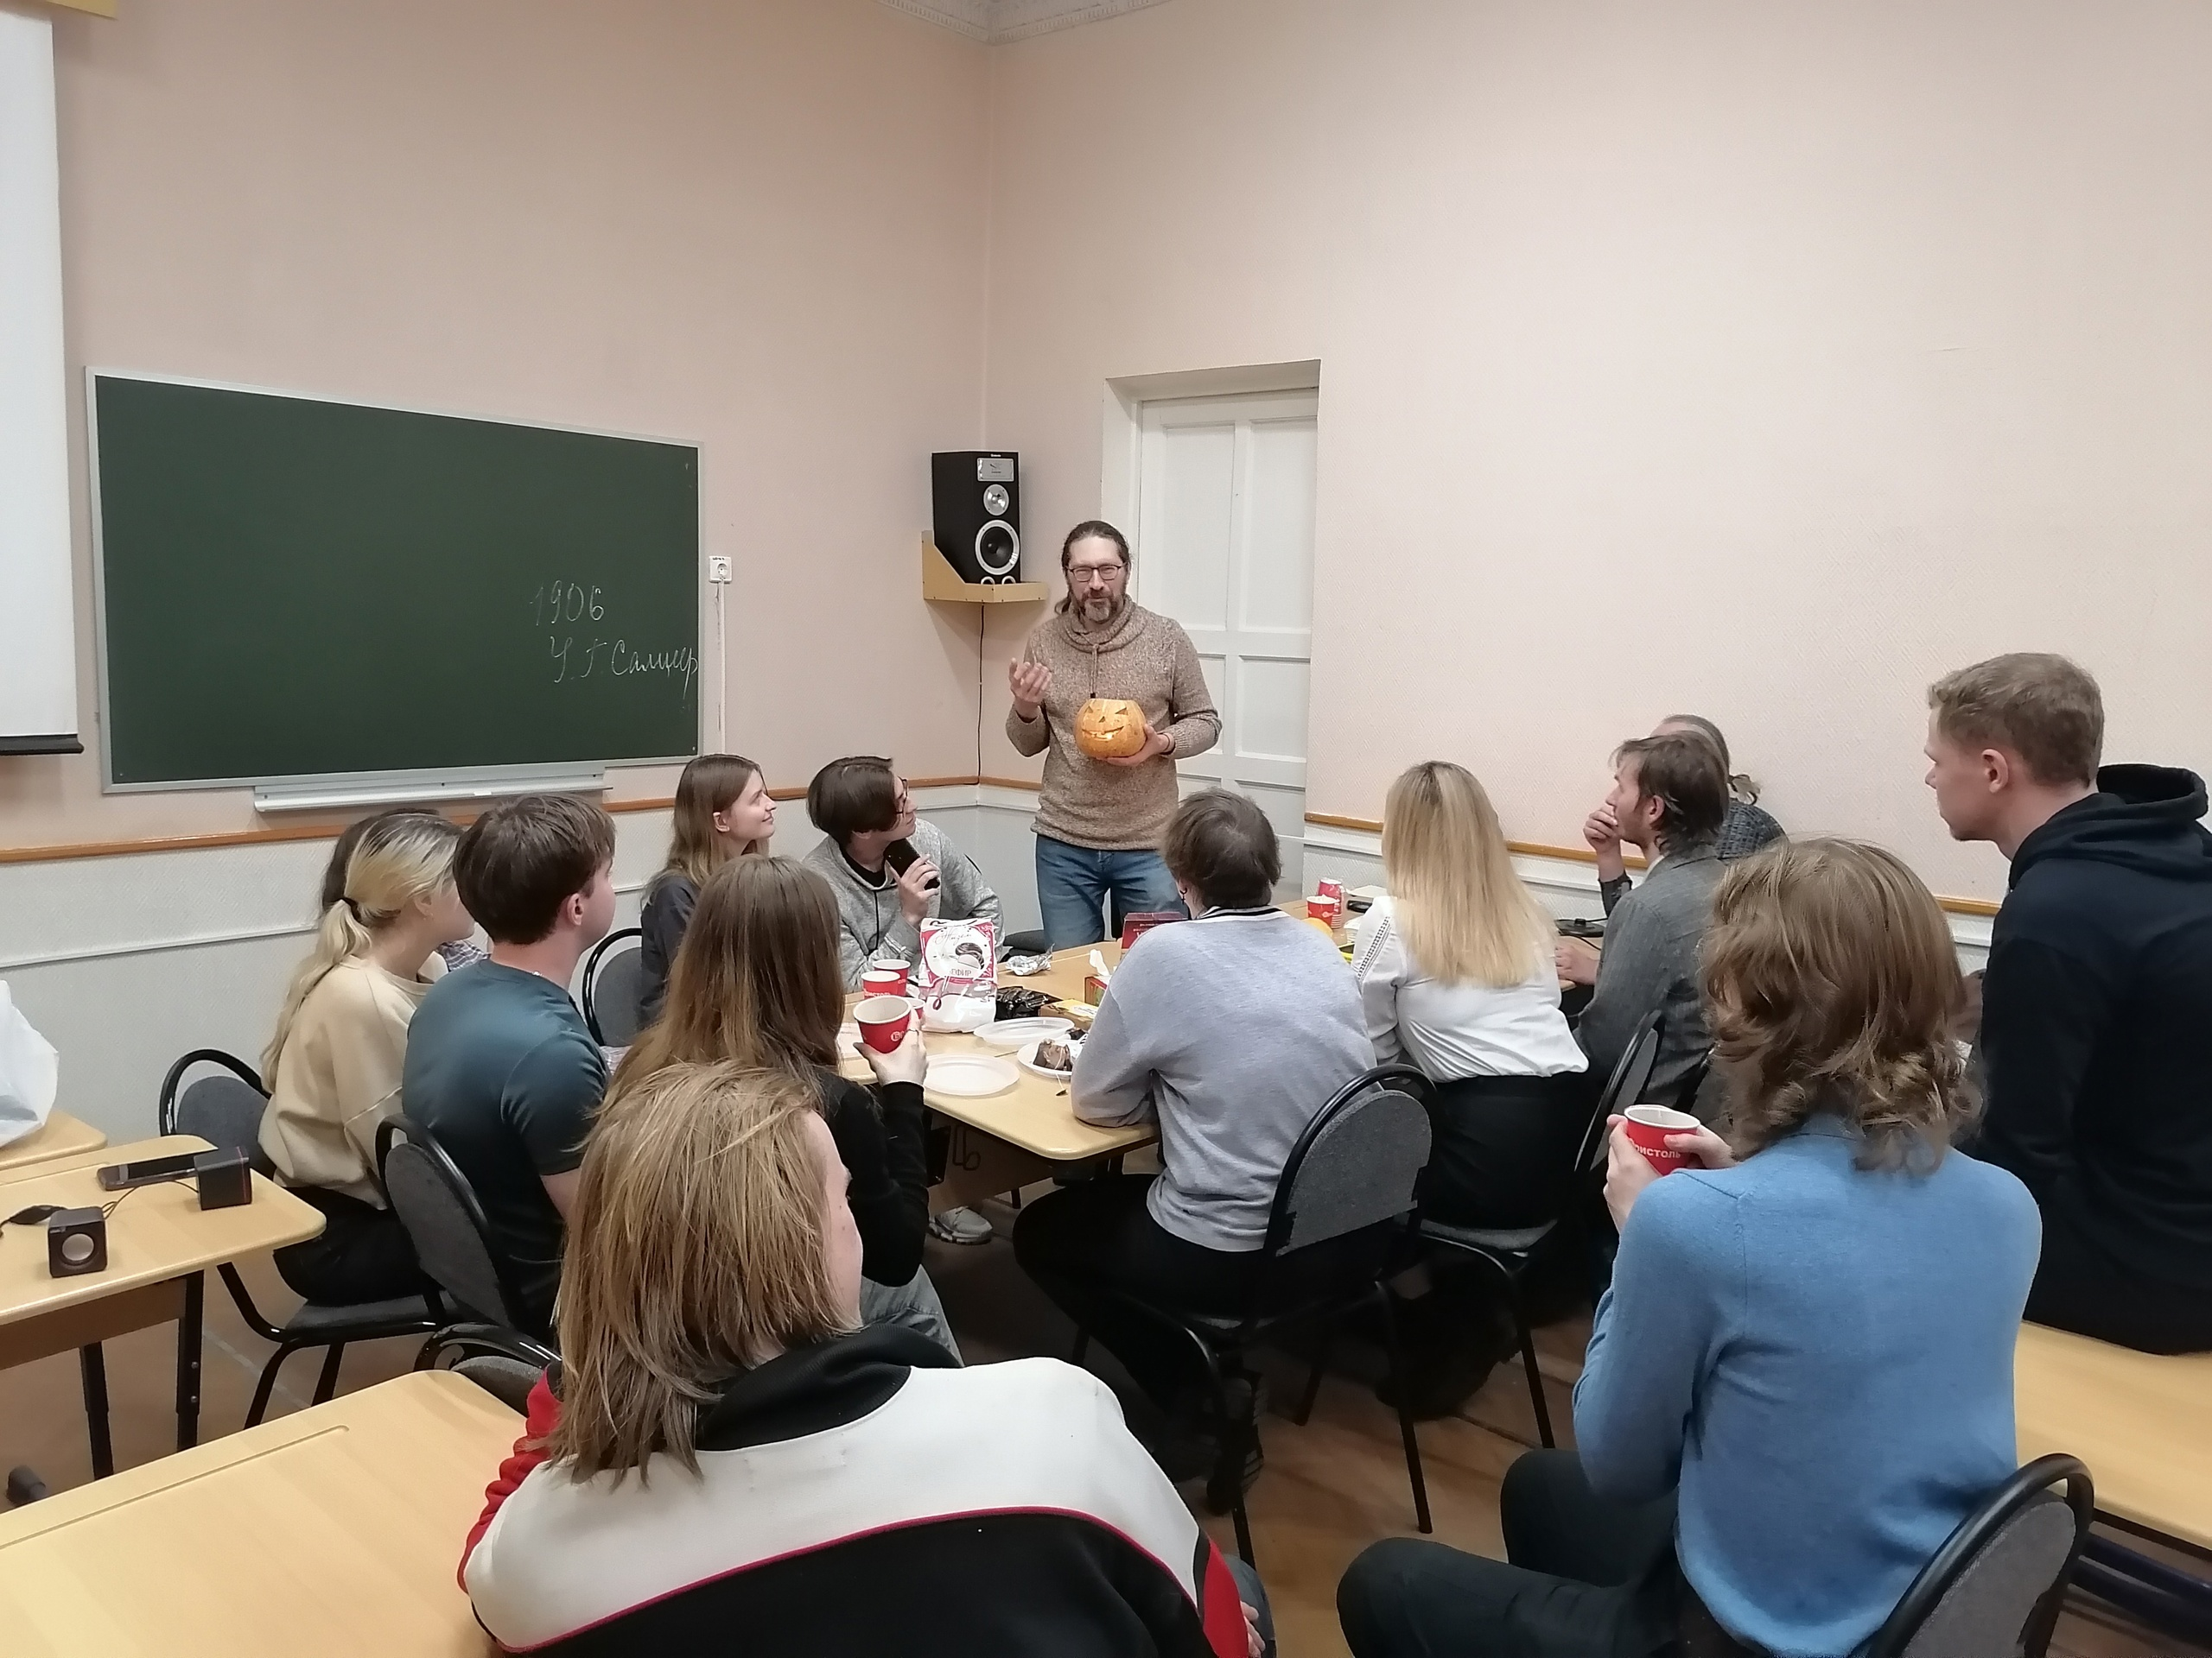
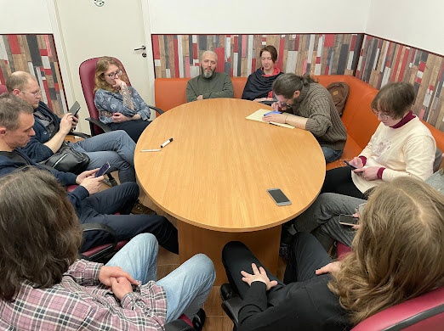
Просмотры и дискуссии

Slide 4
МЕРОПРИЯТИЯ (СОБЫТИЯ), ПРОВЕДЕННЫЕ СТУДЕНЧЕСКИМ ОБЪЕДИНЕНИЕМ ПО ЗАПРОСУ СТОРОННИХ ОРГАНИЗАЦИЙ ИЛИ УНИВЕРСИТЕТА
СЕНТЯБРЬ-ДЕКАБРЬ 2022 г.
Название мероприятия (события)
ОРГАНИЗАЦИЯ
Результат
ДАТА ПРОВЕДЕНИЯ
Арктический КиноКампус,
АНО «Арктические пространства»
Проведение обучения и реализация творческих проектов с целью развития творческих способностей школьников и студентов
Организация и подготовка проекта «Полярные маки» (веб-сериал о школьниках и студентах)
Запланировано на январь 2025

Slide 5
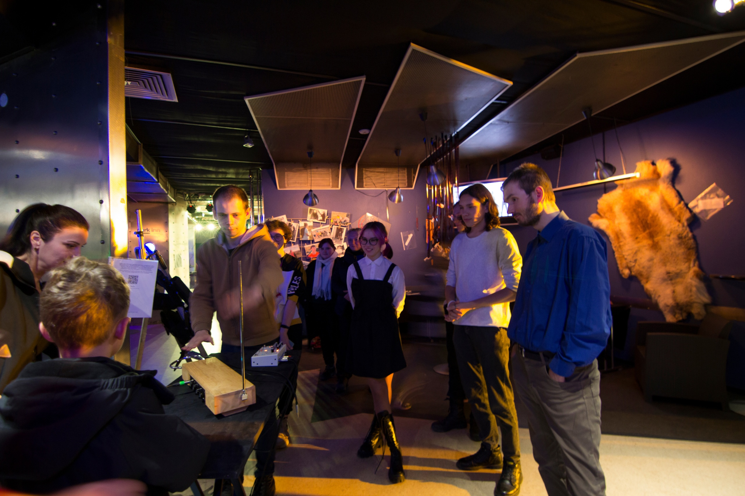
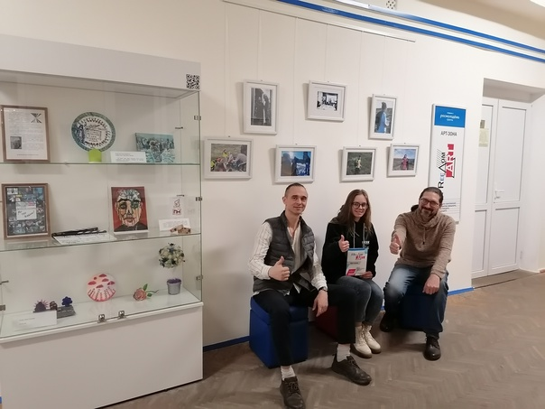
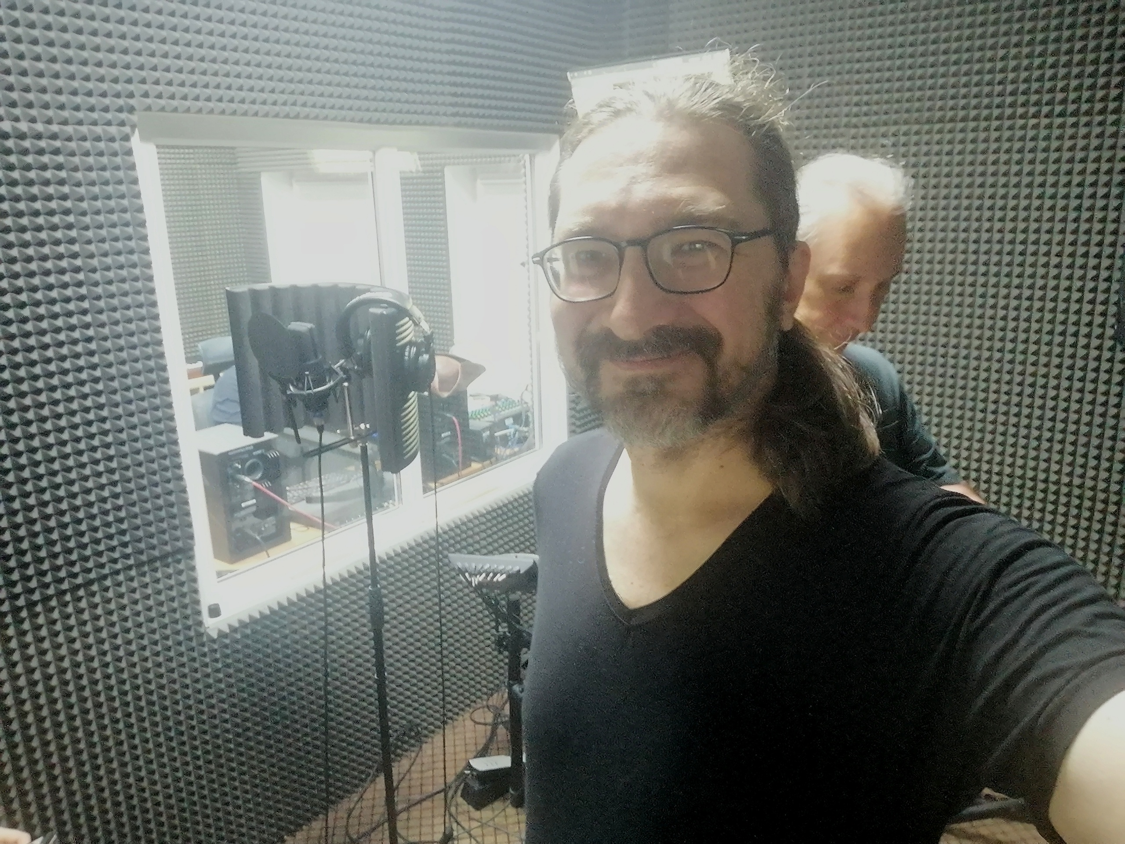
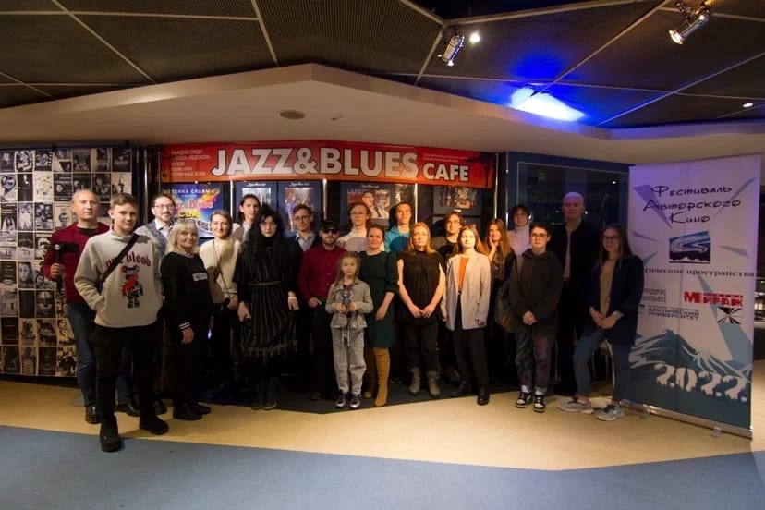
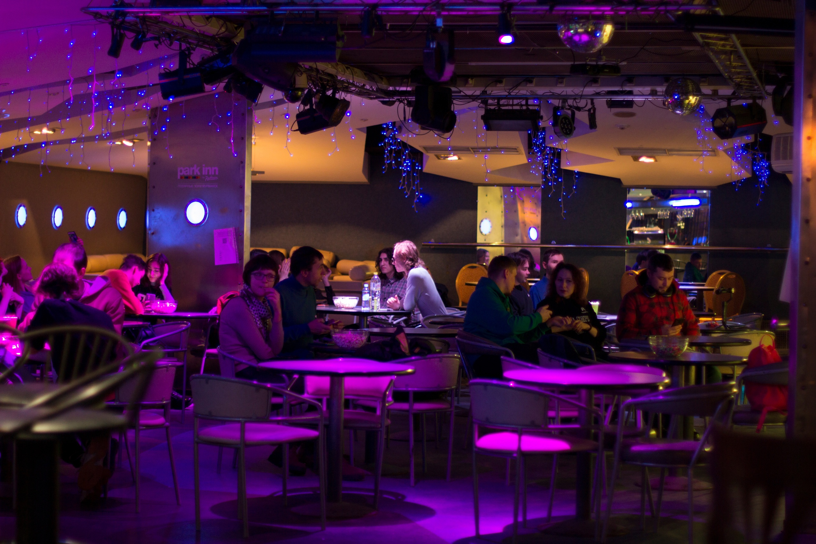
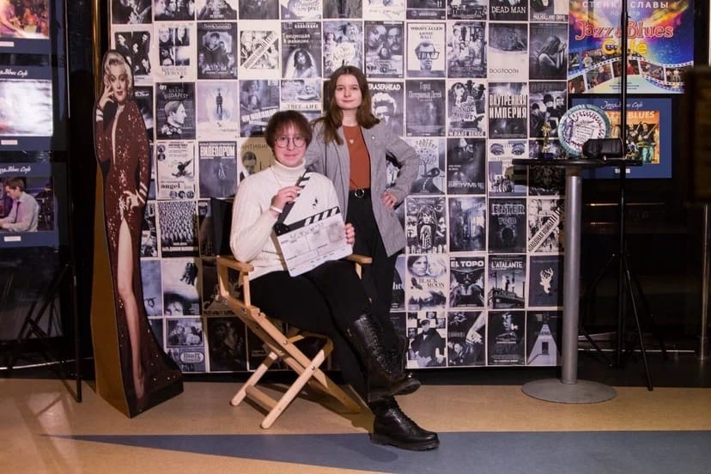
Активности Киноклуба

Slide 6
СТУДЕНЧЕСКОЕ ОБЪЕДИНЕНИЕ ПРИНЯЛО УЧАСТИЕ В МЕРОПРИЯТИЯХ ДРУГИХ ОРГАНИЗАЦИЙ:
СЕНТЯБРЬ-ДЕКАБРЬ 2022 г.
Название мероприятия (события)
ОРГАНИЗАТОР
Результат
ДАТА
ГАНОУ МО «ЦО «Лапландия»
Сауткин А.А. как руководитель киноклуба участвовал в жюри конкурса, благодарственное письмо от директора ГАНОУ МО «ЦО «Лапландия»
Участие в жюри регионального конкурса медиатворчества обучающихся «Медиа-Арктика»
17.12.24

Slide 7
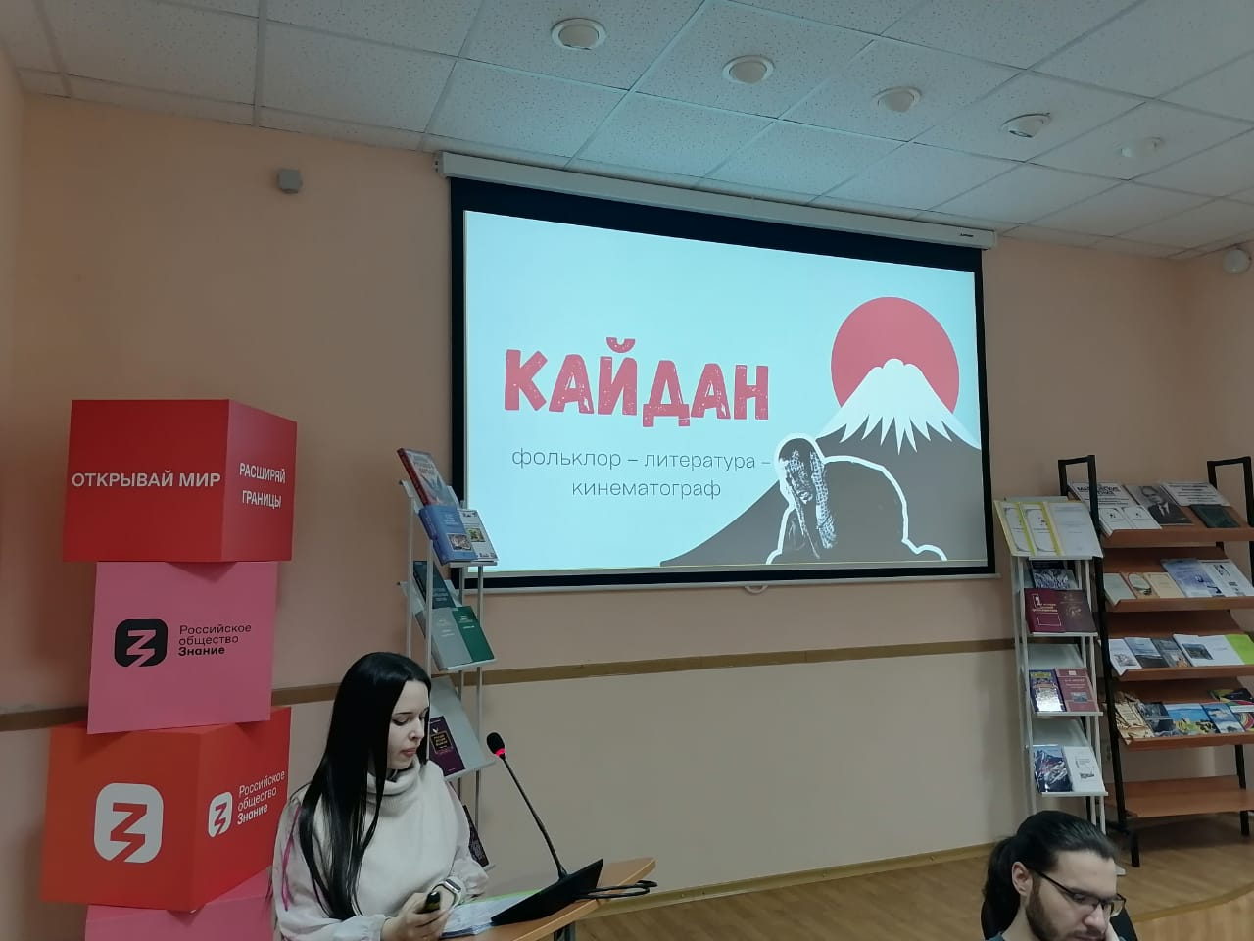
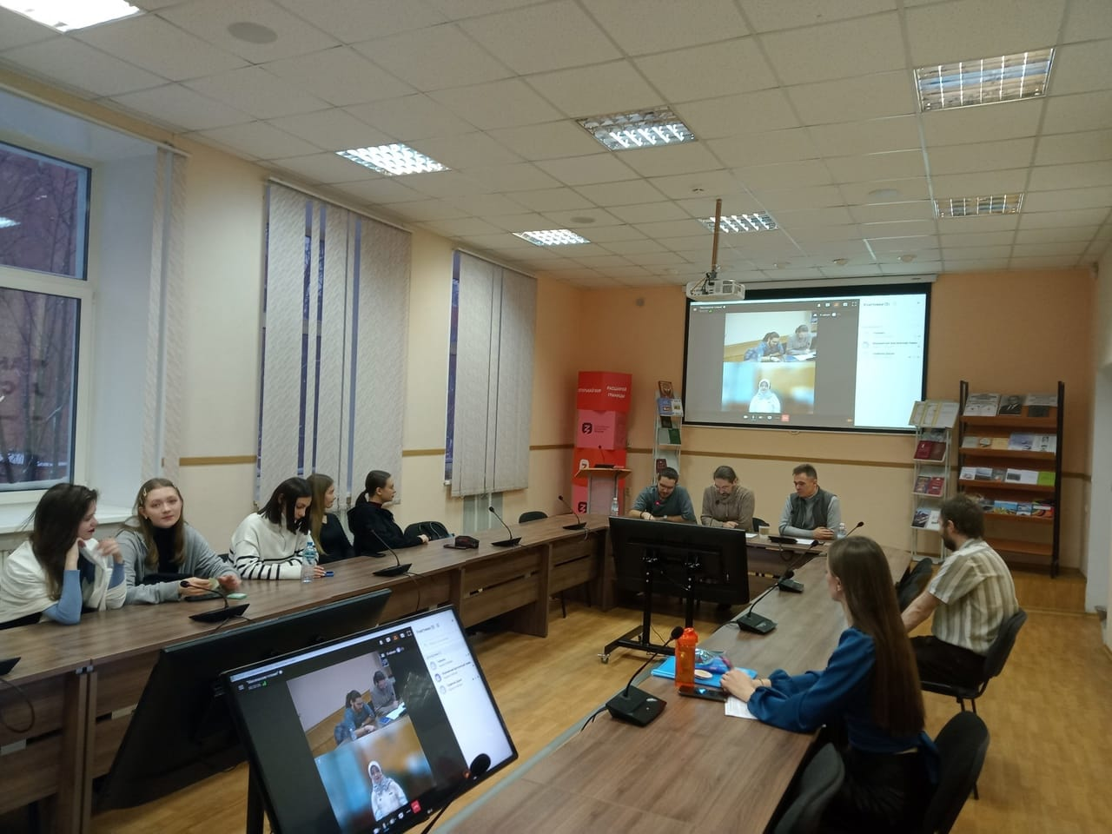
Участие членов Киноклуба в секции «Фольклор как источник образов и сюжетных моделей в литературе и кинематографе» в рамках научно-практической конференции с международным участием
«XXIII Масловские чтения» (13 декабря 2024 г.)

Slide 8

Официальные благодарности

Slide 9
ПЛАН СТУДЕНЧЕСКОГО ОБЪЕДИНЕНИЯ НА ЯНВАРЬ-ИЮНЬ 2023 ГОДА (ОСНОВНЫЕ СОБЫТИЯ)
НАИМЕНОВАНИЕ МЕРОПРИЯТИЯ (СОБЫТИЯ)
ДАТЫ
ЦЕЛЕВАЯ ГРУППА
ПЛАНИРУЕМЫЙ РЕЗУЛЬТАТ
20.01.2025
Члены киноклуба и все интересующиеся
Кинопросмотр
Кинопроект «Полярные маки»
Январь-февраль 2025
Члены киноклуба и все интересующиеся
Съемка самостоятельных короткометражных фильмов
«Мартовские зайцы»: сценарный брэйн-сторм
Март 2025
Члены киноклуба, все желающие
Проектирование киносценария
Показ ко Дню Космонавтики
Апрель 2025
Члены киноклуба, все желающие
Знакомство с темой
95 лет Клинту Иствуду
Май 2025
Члены киноклуба, все желающие
Знакомство с ключевой фигурой американского актерского цеха

Slide 10
Спасибо за внимание!

